Slide 1
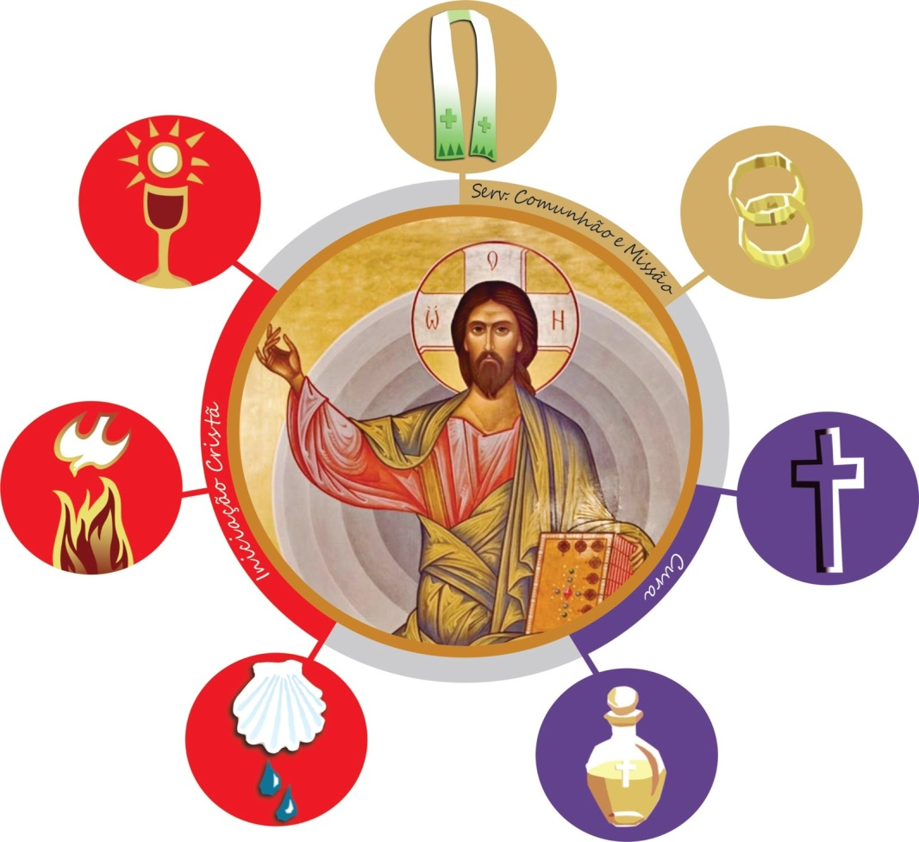
LOS SACRAMENTOS
ALUMNOS DE 4º

Slide 2
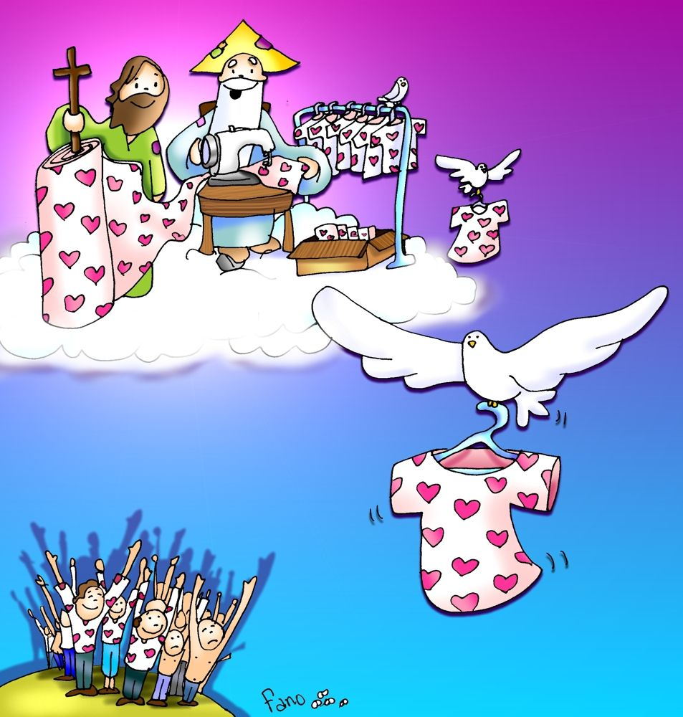
¿Qué son los sacramentos?
Los sacramentos son las principales celebraciones religiosas de la Iglesia católica. Ayudan a encontrarse con Jesucristo, a recibir la fuerza del Espíritu Santo, y a alcanzar la felicidad y la salvación completa.
Los sacramentos son siete: Bautismo, Confirmación, Eucaristía, Reconciliación, Unción de Enfermos, Orden y Matrimonio.

Slide 3
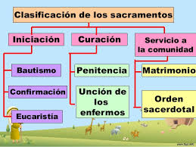

Slide 4
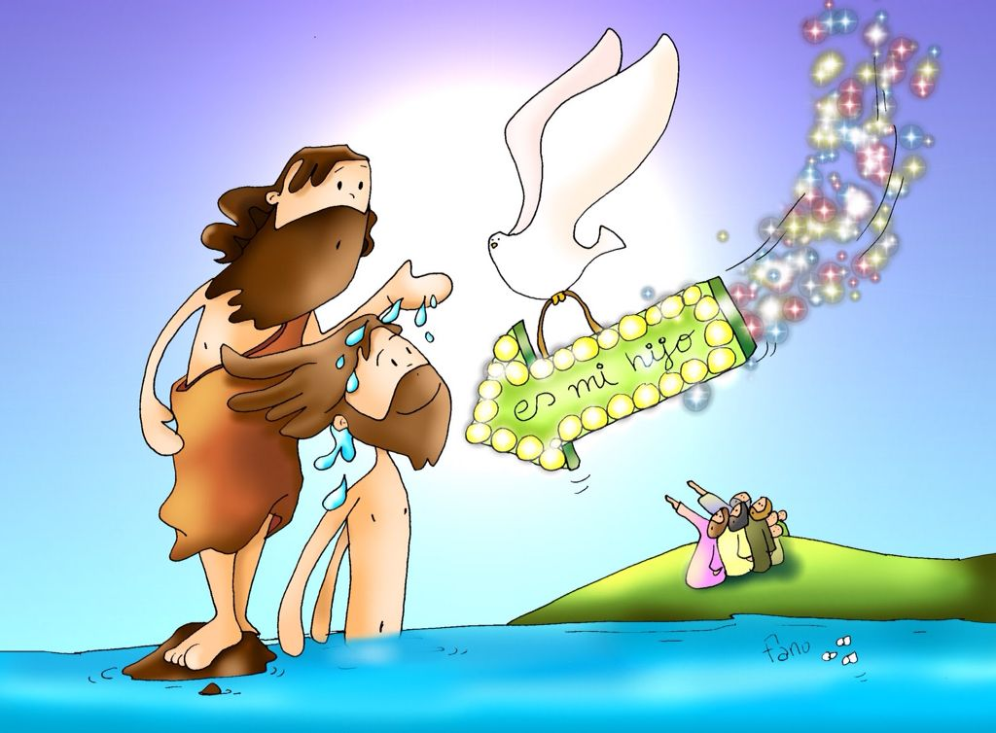
INICIACIÓN
BAUTISMO

Slide 5
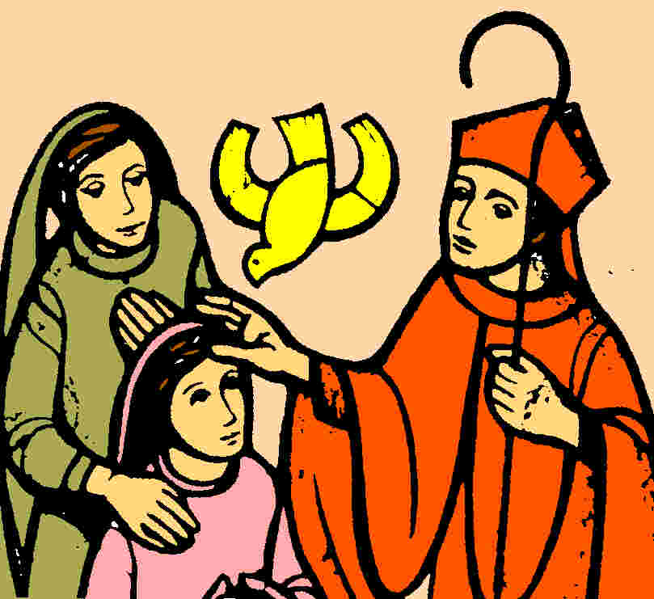
INICIACIÓN
CONFIRMACIÓN

Slide 6
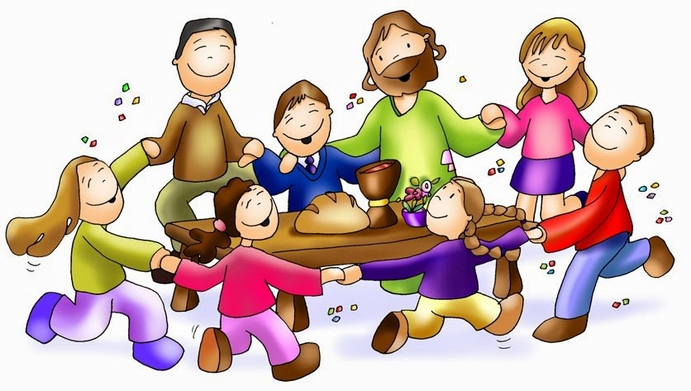
INICIACIÓN
EUCARISTÍA

Slide 7
SERVICIO
MATRIMONIO

Slide 8
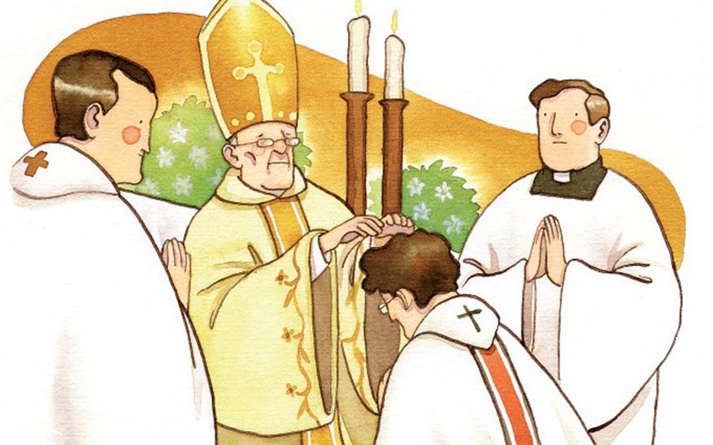
SERVICIO
ORDEN SACERDOTAL

Slide 9
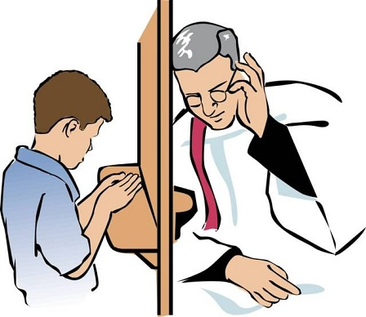
CURACIÓN
PENITENCIA

Slide 10
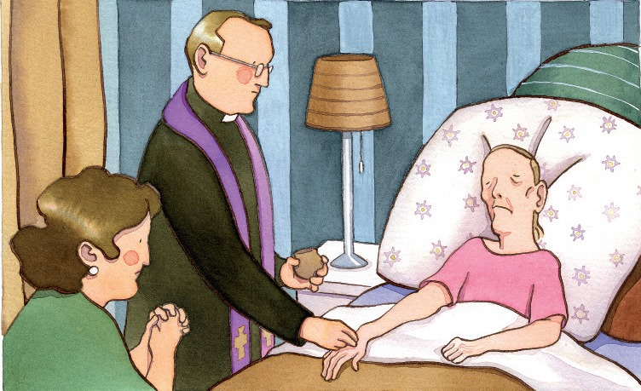
CURACIÓN
UNCIÓN DE ENFERMOS

Slide 11
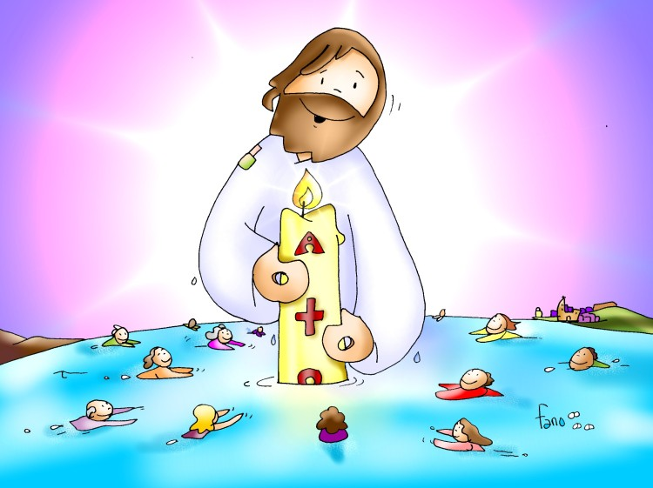
GRACIAS JESÚS TE QUEREMOS

